Slide 1

INSTRUCTIVO PROCESO POSTULACIÓN PROGRAMA INTERCAMBIO ESTUDIANTIL UCSC

Slide 2
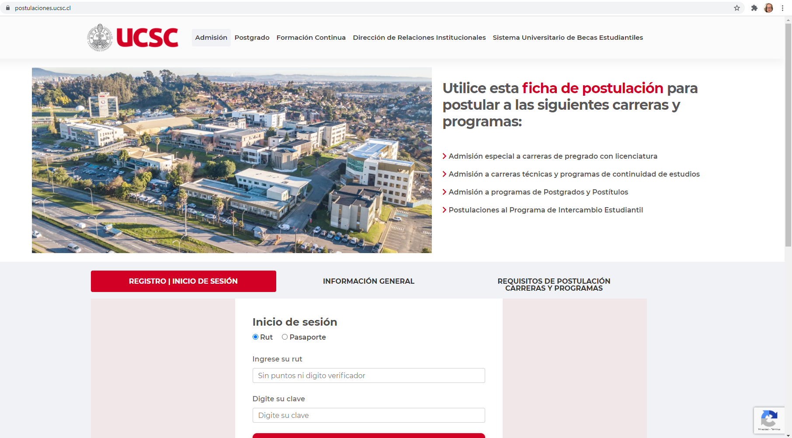
1. Ingresa a la página web http://postulaciones.ucsc.cl. Una vez allí, verás una pantalla como la siguiente:

Slide 3
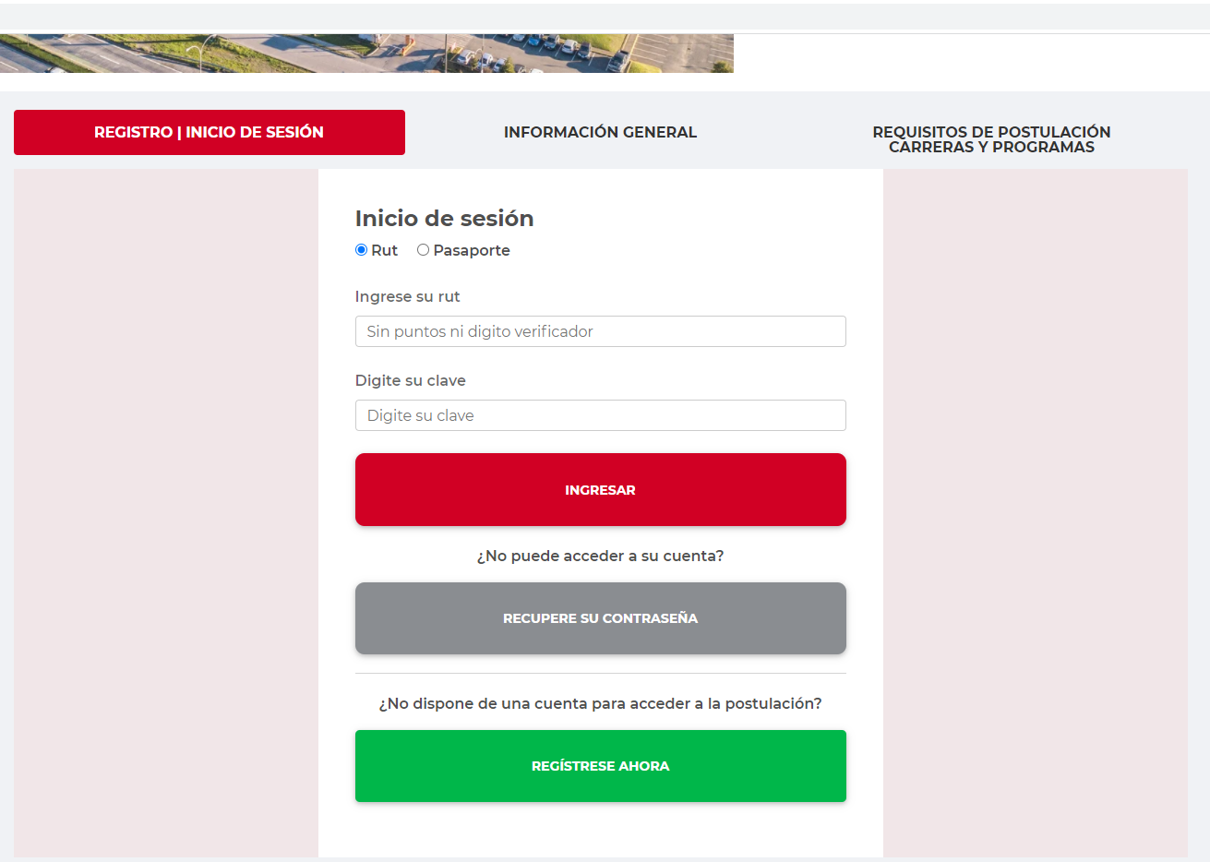

2. Antes de seleccionar la opción ingresar, el usuario debe estar registrado. Si no estás registrado, selecciona opción “Regístrase Ahora”:

Slide 4
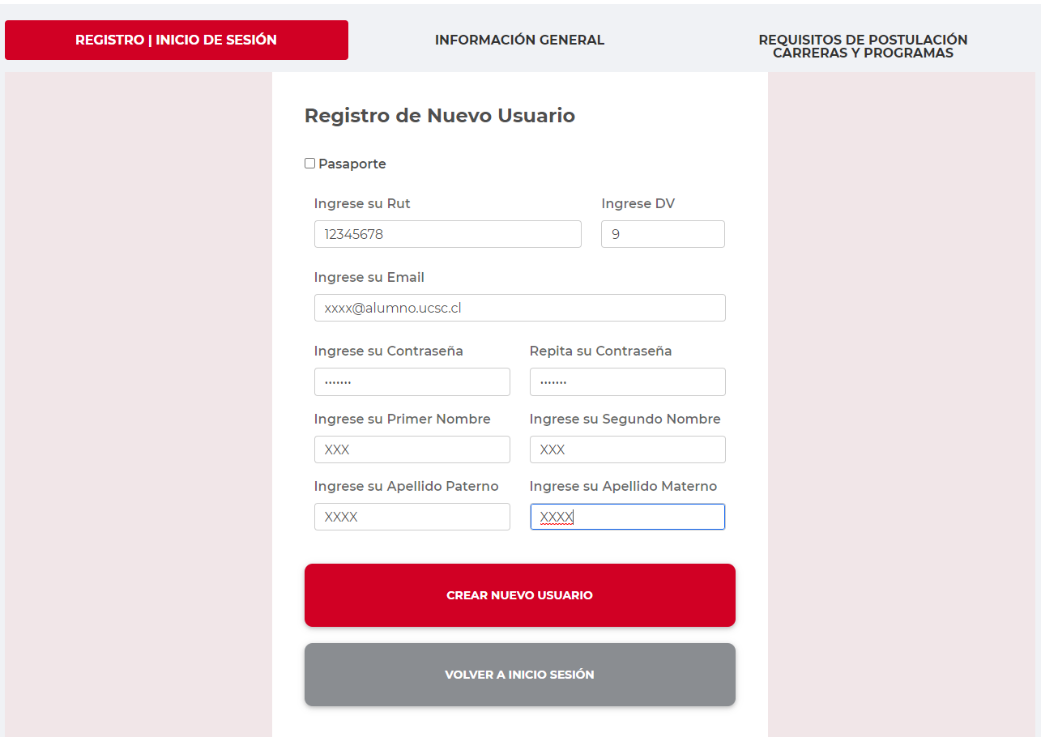
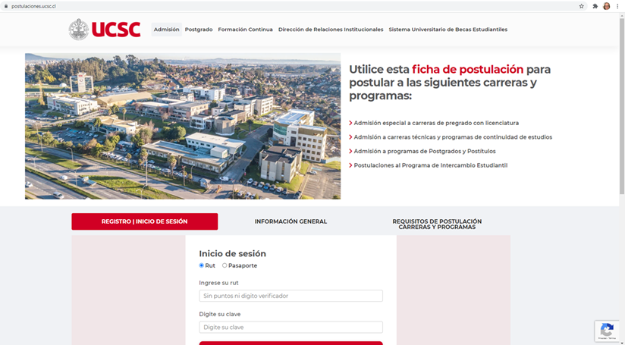
3. Ingresa los datos solicitados y selecciona la opción “Crear Nuevo Usuario”. Tras ello, podrás volver a la pantalla principal e ingresar al sistema con los datos creados recientemente.

Slide 5
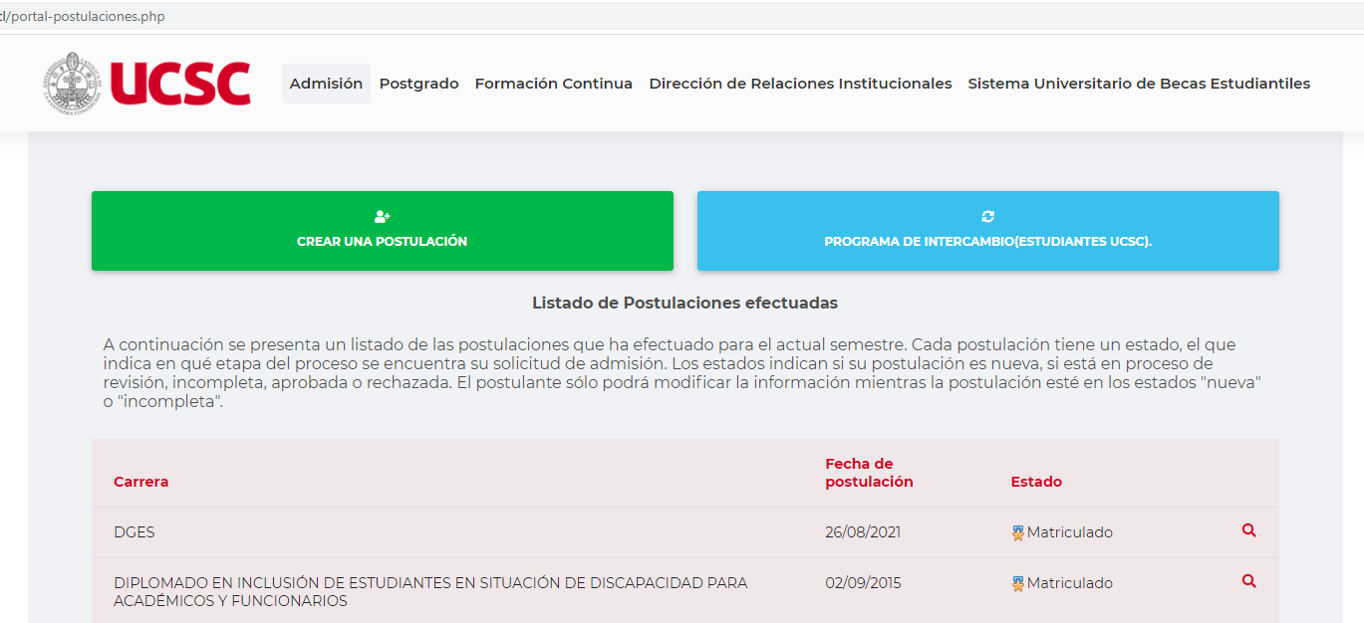
4. El sistema de postulación online te mostrará la siguiente pantalla. En ella, podrás visualizar si existen postulaciones creadas y/o crear una nueva postulación. Para crear una nueva postulación para un intercambio, selecciona “Programa de Intercambio (Estudiantes UCSC)”.

Slide 6
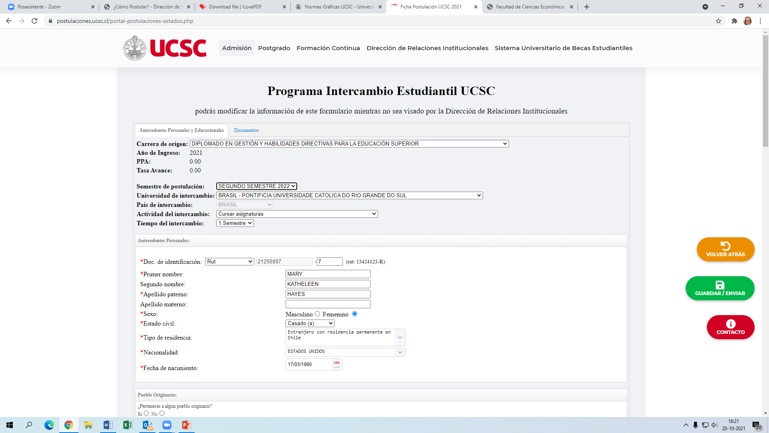
5. Al seleccionar la opción “Programa de Intercambio (Estudiantes UCSC)”, podrás comenzar a ingresar los distintos datos solicitados en la ficha de postulación. Primero, deberás completar datos del destino al cual postulas.

Slide 7
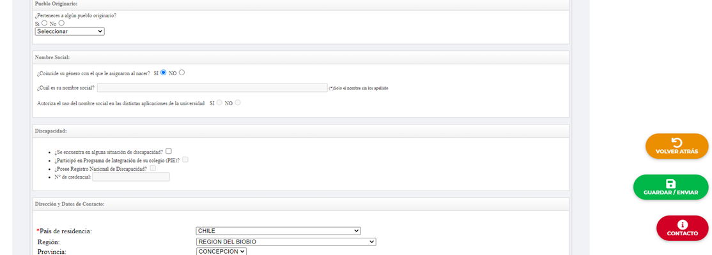
6. Tras seleccionar el destino, deberás ingresar tus antecedentes personales.

Slide 8
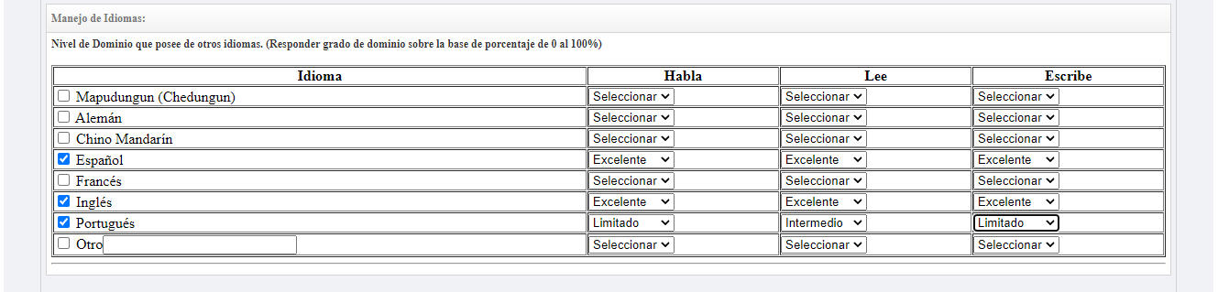

7. Posteriormente, deberás ingresar información de tu dominio de idiomas.

Slide 9
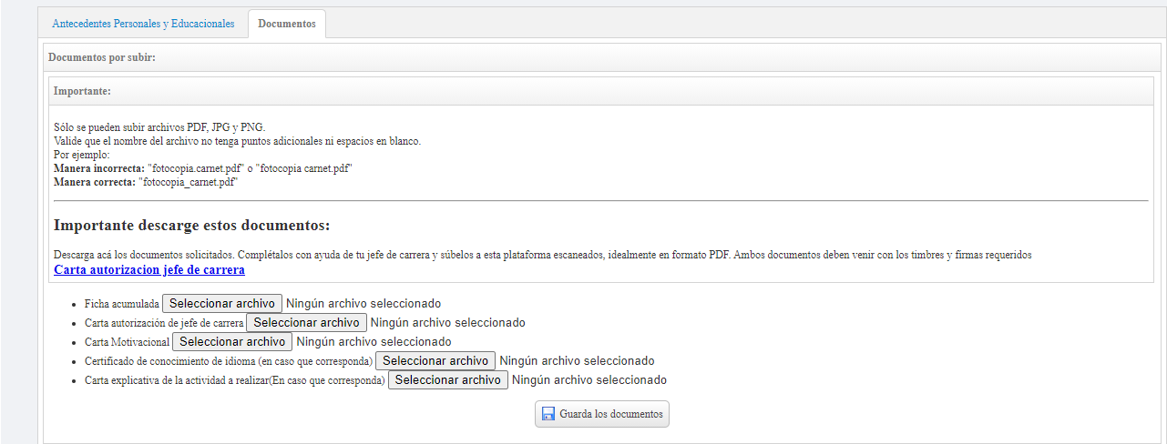
8. En la siguiente pestaña, podrás acceder al formulario para adjuntar los documentos solicitados para la postulación.
Sólo se pueden subir archivos PDF, JPG y PNG.
Valide que el nombre del archivo no tenga puntos adicionales ni espacios en blanco.
Por ejemplo:
Manera incorrecta: "fotocopia.carnet.pdf" o "fotocopia carnet.pdf"
Manera correcta: "fotocopia_carnet.pdf"

Slide 10
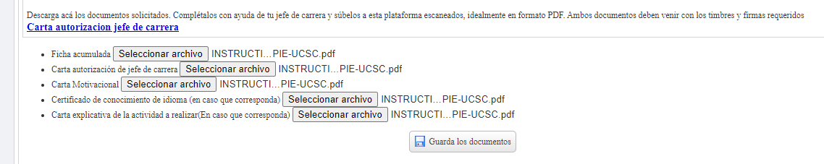
9. Una vez subas todos los documentos, selecciona “Guarda los documentos”.

Slide 11
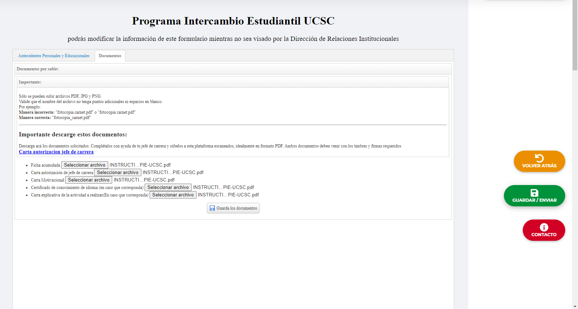
10. Finalmente, deberás guardar y enviar tu postulación, para que esta llega a la Dirección de Relaciones Institucionales.

